Slide 1
Научно-учебная группа «Управление надежностью на предприятиях» Доклад подготовлен в ходе проведения исследования Проект № 24-00-024 «Развитие методов прогнозирования показателей надежности электронных модулей» в рамках Программы «Научный фонд Национального исследовательского университета «Высшая школа экономики» (НИУ ВШЭ)» в 2024 г.
Департамент электронной инженерии
Московский институт электроники и математики им. А.Н. Тихонова
Москва
10.09.2024 г.
Доклад «Интеграция стадий и этапов жизненного цикла в архитектуру веб-сервиса»
Докладчик
Мешочков Данила Михайлович студент 4 года обучения - ОП “ИТСС”

Slide 2
Московский институт электроники и математики им. А.Н. Тихонова
Управление надежностью электронных изделий на этапах жизненного цикла
Развитие методов прогнозирования показателей надежности электронных модулей
Новые характеристики базы данных

Slide 3
Московский институт электроники и математики им. А.Н. Тихонова
Управление надежностью электронных изделий на этапах жизненного цикла
Развитие методов прогнозирования показателей надежности электронных модулей
Новые характеристики базы данных
Вид направленности
Структура организации
Стадия ЖЦ
Этапы ЖЦ
Уровень ЭМ
Советы

Slide 4
Московский институт электроники и математики им. А.Н. Тихонова
Управление надежностью электронных изделий на этапах жизненного цикла
Развитие методов прогнозирования показателей надежности электронных модулей
Вид направленности

Slide 5
Московский институт электроники и математики им. А.Н. Тихонова
Управление надежностью электронных изделий на этапах жизненного цикла
Развитие методов прогнозирования показателей надежности электронных модулей
Структура организации

Slide 6
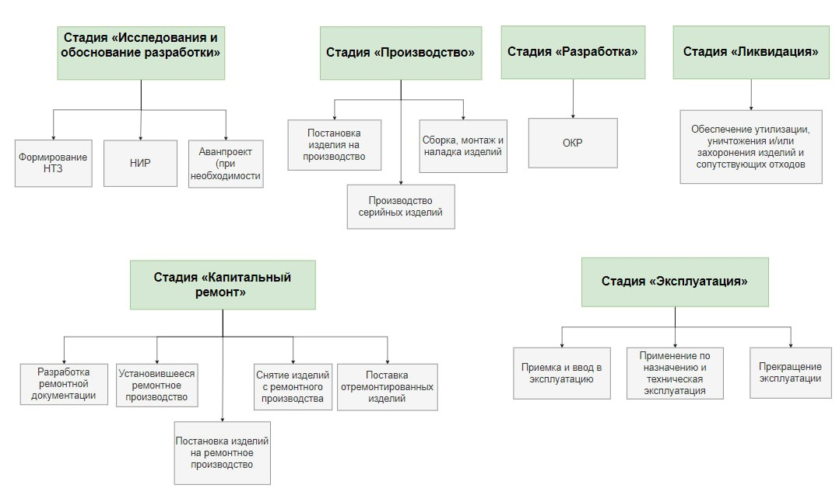
Московский институт электроники и математики им. А.Н. Тихонова
Управление надежностью электронных изделий на этапах жизненного цикла
Развитие методов прогнозирования показателей надежности электронных модулей
Стадии и этапы жизненного цикла

Slide 7
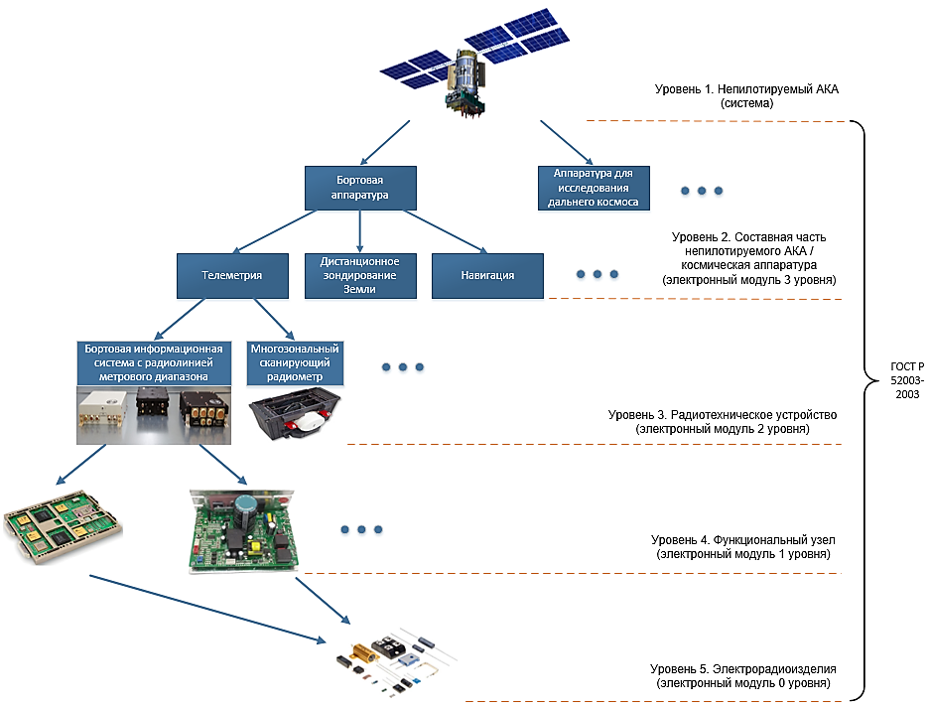
Московский институт электроники и математики им. А.Н. Тихонова
Управление надежностью электронных изделий на этапах жизненного цикла
Развитие методов прогнозирования показателей надежности электронных модулей
Уровни ЭМ
Вопросы теперь делятся на уровни электронных модулей

Slide 8
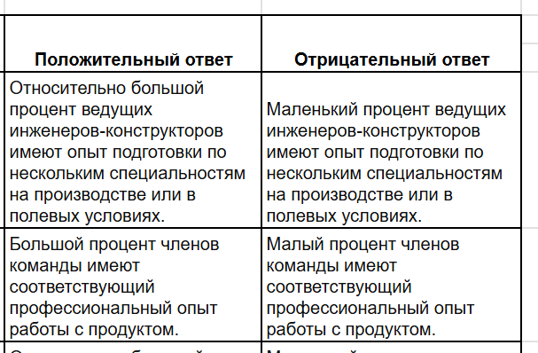
Московский институт электроники и математики им. А.Н. Тихонова
Управление надежностью электронных изделий на этапах жизненного цикла
Развитие методов прогнозирования показателей надежности электронных модулей
Появились конкретные советы по устранению недостатков
Отмечаются преимущества и недостатки в конкретном вопросе

Slide 9
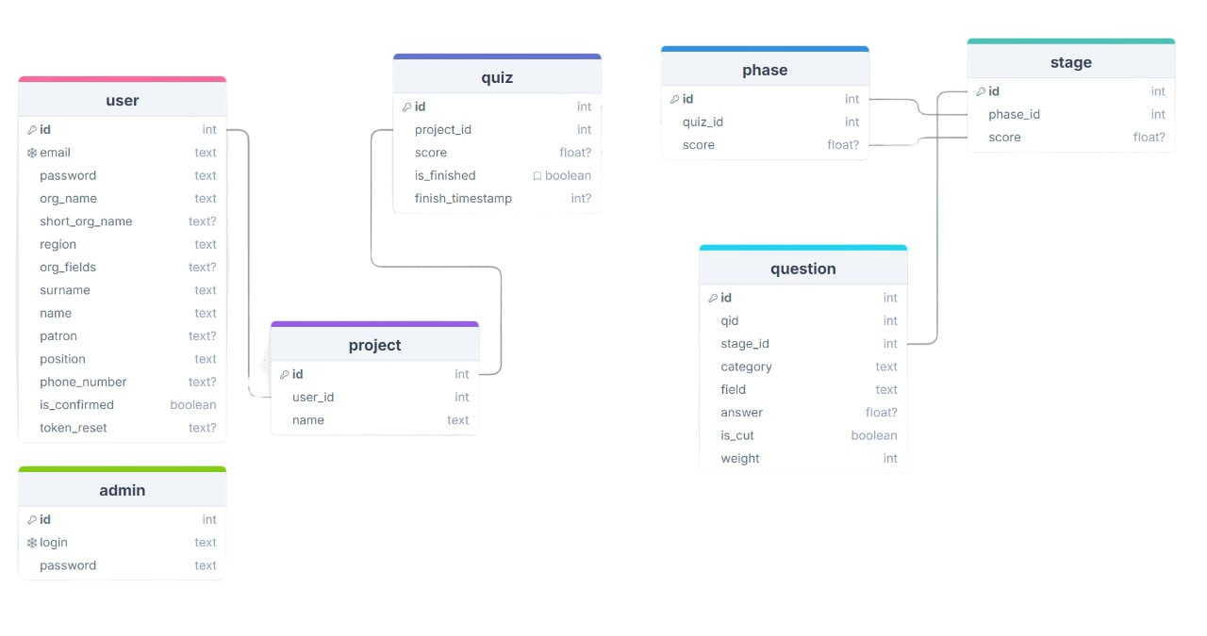
Московский институт электроники и математики им. А.Н. Тихонова
Управление надежностью электронных изделий на этапах жизненного цикла
Развитие методов прогнозирования показателей надежности электронных модулей
Улучшение базы данных

Slide 10
Московский институт электроники и математики им. А.Н. Тихонова
Управление надежностью электронных изделий на этапах жизненного цикла
Развитие методов прогнозирования показателей надежности электронных модулей
Добавление проектов
Теперь опрос проходится на основе конкретного проекта

Slide 11
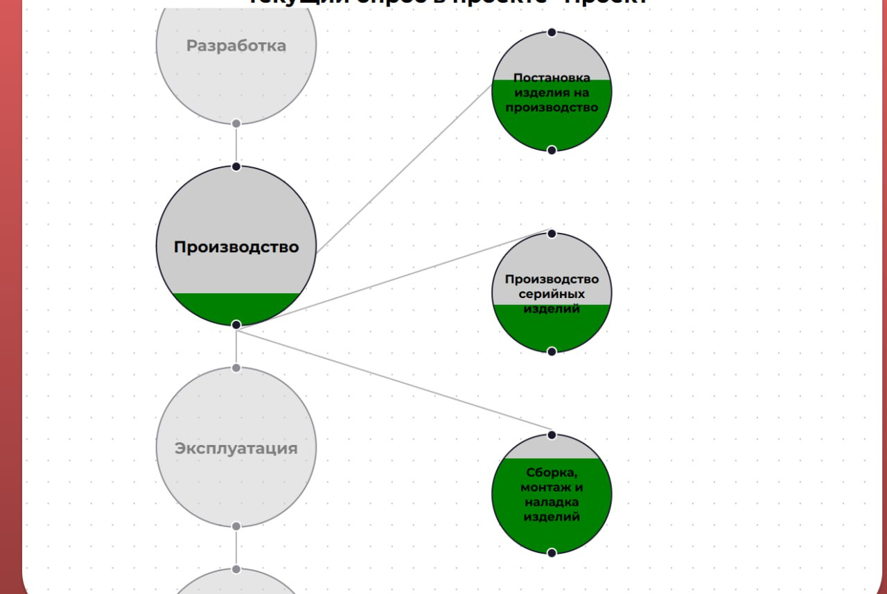
Московский институт электроники и математики им. А.Н. Тихонова
Управление надежностью электронных изделий на этапах жизненного цикла
Развитие методов прогнозирования показателей надежности электронных модулей
Интерактивная карта проекта

Slide 12
Научно-учебная группа «Управление надежностью на предприятиях» Доклад подготовлен в ходе проведения исследования Проект № 24-00-024 «Развитие методов прогнозирования показателей надежности электронных модулей» в рамках Программы «Научный фонд Национального исследовательского университета «Высшая школа экономики» (НИУ ВШЭ)» в 2024 г.
Департамент электронной инженерии
Московский институт электроники и математики им. А.Н. Тихонова
Москва
10.09.2024 г.
Доклад «Интеграция стадий и этапов жизненного цикла в архитектуру веб-сервиса»
Докладчик
Мешочков Данила Михайлович студент 4 года обучения - ОП “ИТСС”

